Slide 1
Vibe Coding og AI-assisteret udvikling af geodata-dashboards

Slide 2

AI + data => dashboards på rekordtid

Slide 3
Hvad er SSI (Statens Serum Institut)?
Hvad/hvem er SSI?
SSI er under Indenrigs- og Sundhedsministeriet.
SSI forebygger og bekæmper infektionssygdomme og medfødte sygdomme.
Hvordan arbejder vi med AI?
SSI har nedskrevne retninglinjer for brug og muligheder for at søge om at benytte AI på nye måder eller nye sammenhænge.
SSI bruger AI seriøst - se fx blodforgiftningsprojekt med AI-brug.
SSI har en godkendt AI-prompt.

Slide 4

Hvem er Steen Hulthin Rasmussen?
Steen er datadomptør/udvikler/kaffedrikker
Steen arbejder til daglig med datapipelines og udvikling af dashboards
Steen synes, AI er lige dele fremtiden, et fantastisk værktøj, skræmmende, fascinerende og kildekritikfremkaldende

Slide 5
Mission briefing og ambitionen
Mål: bygge dashboards hurtigt og spare Kortdage-deltagerne for faldgruberne
Data: COVID-19 tal for indlæggelser og død
Globalt: Our world in data (OWID)
EU: ECDC - European Centre for Disease Prevention and Control
Dansk: SSI
Værktøjer: Streamlit, Shiny, Dash, ArcGIS (API + Dashboards/Viewer), Power BI
Tidsramme: 5 fredage (som var lige i underkanten) → 20 minutters præsentation
Ambitionen var (det var ret ambitiøst...)
At lære, forstå og videreformidle, hvad jeg har lært
At lade alt materiale være tilgængelig
At komme så langt som muligt
At have det sjovt 🎉

Slide 6
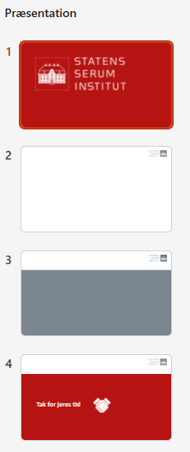
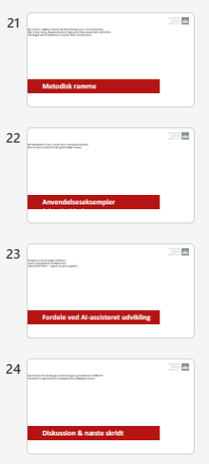
Første aha-oplevelse (Optimisme -> realisme)
Steen: "Lad AI lave en PowerPoint-præsentation i SSI skabelonen..."
2 timer og mange forsøg senere: "Nå, måske er AI bedre til at skrive kode end PowerPoint..."
<= Skabelonen er ikke rørt, men til gengæld er der tilføjet en masse slides der ikke følger skabelonen. =>

Slide 7
Hvad er AI-assisteret udvikling og “Vibe Coding”?
AI-assisteret udvikling: manuel prompt-workflow udenfor IDE’et (den "almindelige"prompt)
Vibe Coding er et ret nyt udtryk (2025), som blev "opfundet" af en co-founder af OpenAI (som er firmaet bag ChatGPT)
Konceptet er at AI skriver koden og du - som udvikler - ikke nødvendigvis forstår alt (eller noget overhovedet) af koden.
Vibe coding: AI som makker i IDE’et* (autofuldførelse, chat, kodeforslag)
* IDE er Intergrated Development Environment (et program man skriver kode i)

Slide 8
Hvordan ser AI-assiteret udvikling ud?

Slide 9
Hvordan ser Vibe Coding ud?

Slide 10
Resultaterne – kunne AI lave dashboards med kort? Streamlit
Prompt: "Lad os lave dashboards. Lad os starte med Streamlit. Streamlit skal være med OWID data. Der skal øverst være et kort over verden. Landene skal være farvet efter indlæggelser per capita og skraveret efter dødsfald per capita (hvis det er muligt). Der skal være en periodevælger, hvor der kan vælges år og måned. Tallene skal summeres over den valgte periode. Det skal være muligt at vælge et specifikt land. Under kortet skal der være en graf der viser indlæggelser og død per capita over tid (summeret på månedsniveau) for det valgte land (og ellers for hele verden)."
AI kommer med en plan -> Prompt: "Make it so!"

Slide 11
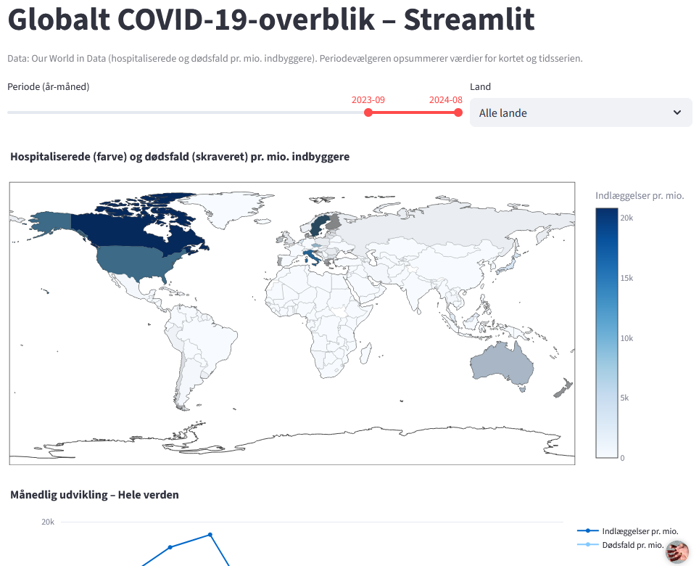
Streamlit - screenshot

Slide 12
Dash
Prompt: "Jeg vil gerne have en app med et kort over Danmark inddelt i regioner. Kortet skal vise et timelapse over indlæggelser over tid baseret på det danske data. Tænker du Dash eller shiny til den opgave?"
Meget bøvl med geojson.
Læring: giv AI det data, der skal benyttes, så formatet er korrekt. AI er god til at generere data også, men det er nok ikke i det skema du ønsker.

Slide 13
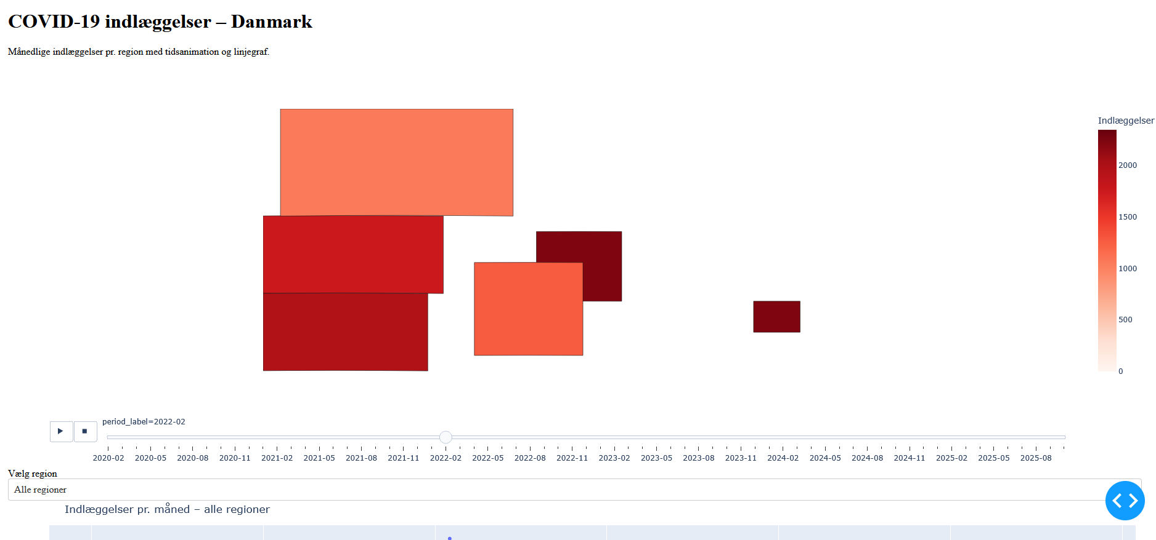
Dash - screenshot

Slide 14
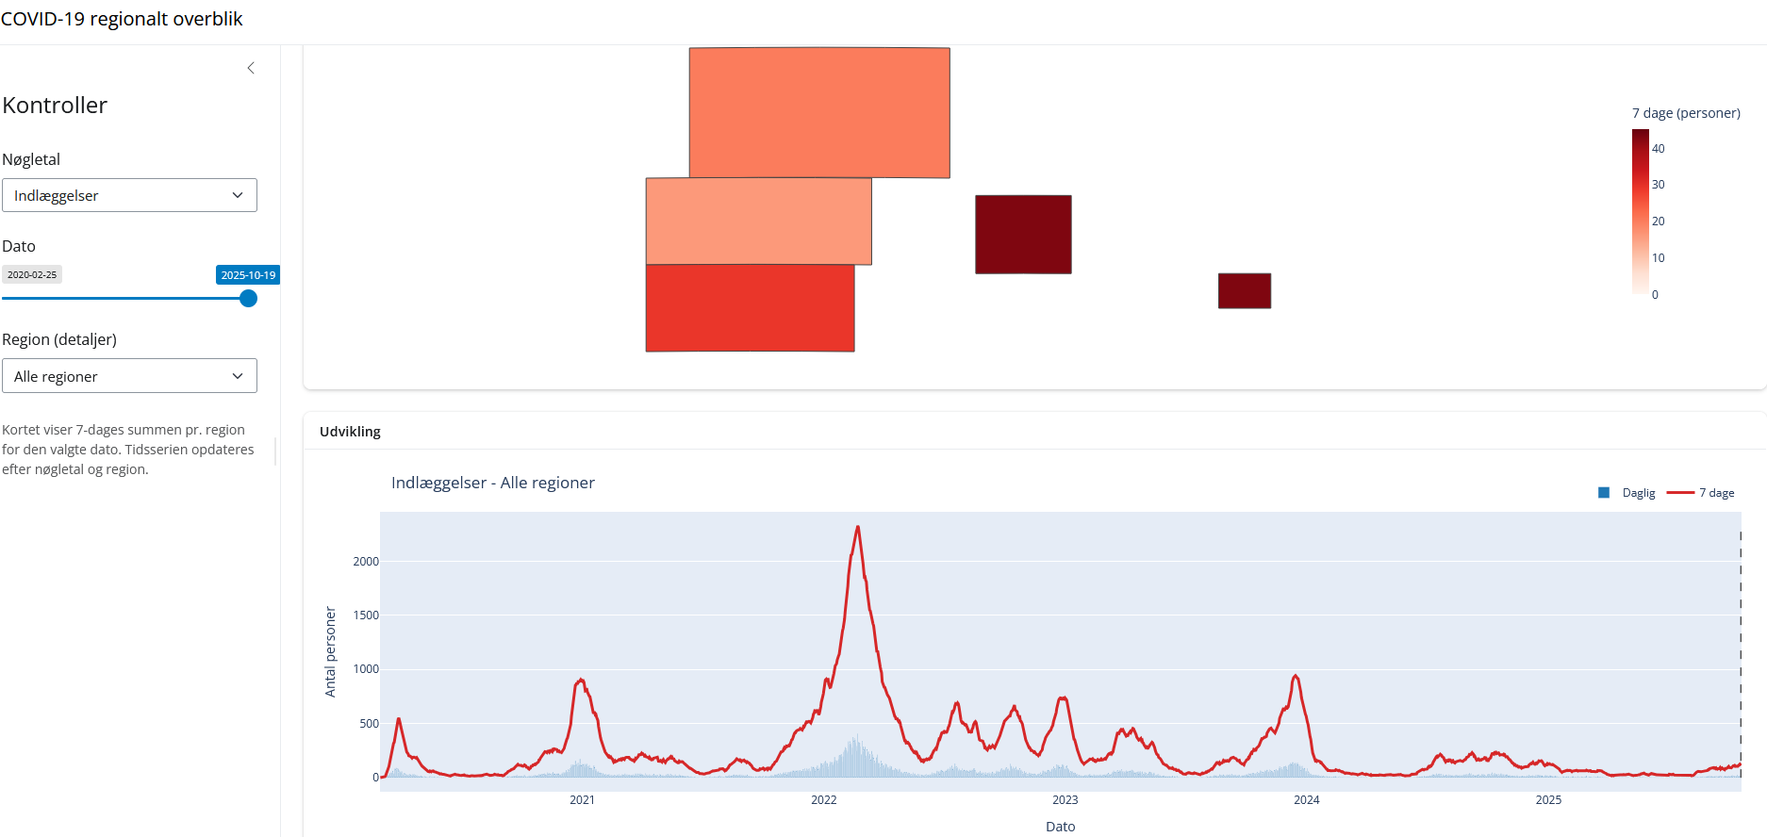
Shiny – lignede meget Dash dashboardet

Slide 15
ArcGIS – 3D scene
Living Atlas, timeslider og 3D
Promptede generering af en 3D scene. Data generering fungerede rimeligt (med et par hickups)
Svært at lave udviklingen med vibe coding - der er brug for at klikke rundt i ArcGIS online
Resultatet blev ganske godt, men AI "forstår" ikke helt, hvad der skal til for at få tingene til at fungere i ArcGIS online

Slide 16
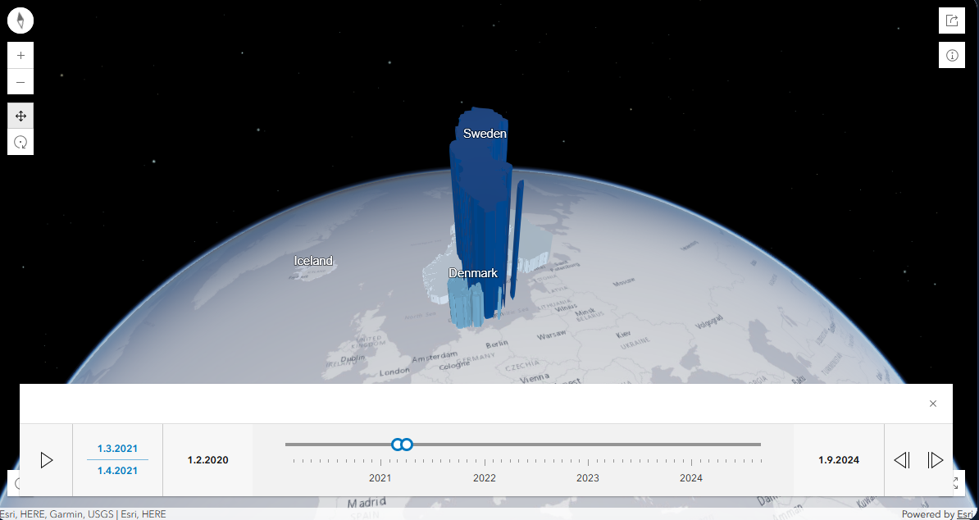
ArcGIS - Screenshot

Slide 17
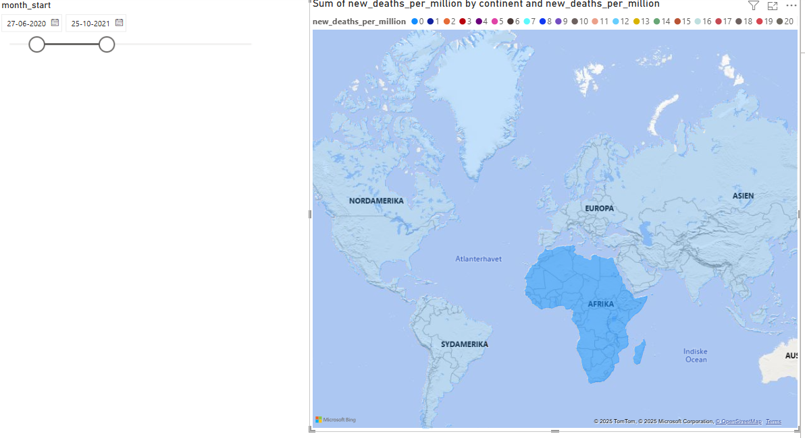
Power BI
Meget friktion
AI har det svært med brugerflader - specielt når de ændrer sig meget over tid/versioner
Jeg opgav at lave et funktionelt dashboard med AI. Vibe codning var ikke mulig og prompt svar var upræcise og ikke mulige at følge i PowerBI brugerfladen

Slide 18
Teknologierne vurderet i forhold til udvikling med AI
Parameter | Shiny (Shinylive/ShinyApps) | Dash | Streamlit | ArcGIS Scene / 3D Viewer | Power BI
Opsætning af udviklingsmiljø | Hurtig at komme igang, fx med VSCode med shiny extension | Hurtig at komme igang med fx VSCode med shiny extension | Meget nemt at starte, fx med GitHub Codespaces | Nemt at sætte ArcGIS API for op, men ArcGIS online eller lignende kræves | Fungere bedst/kun i Power BI desktop eller web
AI-assistance af datapipeline | Generelt god hjælp, men udfordret med geodata | Generelt god hjælp, men udfordret med geodata | Generelt god hjælp - også et landegeokodning | Generelt rimelig hjælp - kan godt ArcGIS geodata | Klargøring af data
AI-assistance af app-udvikling | Fin implementering, men med nogen fejlrettelser | Fin implementering, men med nogen fejlrettelser | Implementerede fuldt funktionelt dashboard hurtig med få fejlrettelser | Nemt at sætte ArcGIS API for op, men ArcGIS online eller lignende kræves | Fungerede ikke godt, AI bliver "forvirret" over forskellige version med ny brugerflade
Hosting - deployment | ShinyApps er nem at sætte op. Shinylive (statisk site) er rigtig god til datamængder | Hosting er lidt mere krævende end med Shiny, men dog rimelig nemt med fx Render | Streamlit.app er meget simpel. Stlite (statisk site) virker godt til mindre datamængder. | Nem hosting, men kræver licens (fx ArcGIS online) | Kræver Power BI Service/Premium og licenser og opsætning, der tillader hosting til externe
Slutbruger-oplevelsen | simpelt, men ganske flot | simpelt, men ganske flot | simpelt, men ganske flot | Jeg elsker 3D! <3 | Det lykkedes ikke at lave et færdigt dashboard
fremragende
god
middel
beskeden/mangelfuld

Slide 19
Hvad er AI særligt velegnet til?
Lyn-prototyper og idé-afprøvning
Review/korrektur og dokumentation
Teknologier med stor community-hjælp
Workflows, der kan scriptes eller automatiseres

Slide 20
Overvejelser om sikkerhed
Må du bruge AI på arbejdet? Hvad siger politikkerne?
Vibe coding vs. AI-assisteret udvikling ift. compliance og logging
Datafølsomhed
Mit råd: brug aldrig persondata - brug kunstig eller offentlig tilgængeligt data
Hvis der er brug for rigtig data, så tilføj data manuelt, når løsningen skal i drift

Slide 21
Tips til at bruge AI effektivt
Prompting
Bed AI’en stille dig spørgsmål før den forelår løsningen.
Bed om flere mulige løsninger med for og imod.
Bed AI’en fortælle, hvad den finder ud af med søgning på nettet og hvad og hvorfor den ræsonnerer sig frem til.
Vibe Coding
Når du vibe coder og får en fejl: prompt AI med fejlen og kontekst (log, hvad du forventer og hvad du rent faktisk fik) og bed den rette fejlen.
Hvis du ved, hvad du skal gøre og det ikke tager lang tid, så gør det selv.
Hav noget arbejde du kan lave, mens AI'en "tænker". Nogle opgaver tager lang tid.
Log dine prompts til en fil.
Lav en agents.md (instruksfil til AI’en) eller få hjælp af AI til at lave den.

Slide 22
AI er magisk makker, når man bruger den rigtigt
Spørgsmål?
Link til "alt“ her og bonus-materialer:
https://github.com/steenhulthin/vibe-coding-kortdage-2025
https://steenhulthin.github.io/vibe-coding-kortdage-2025/

Slide 23
Tak for jeres tid

